Slide 1
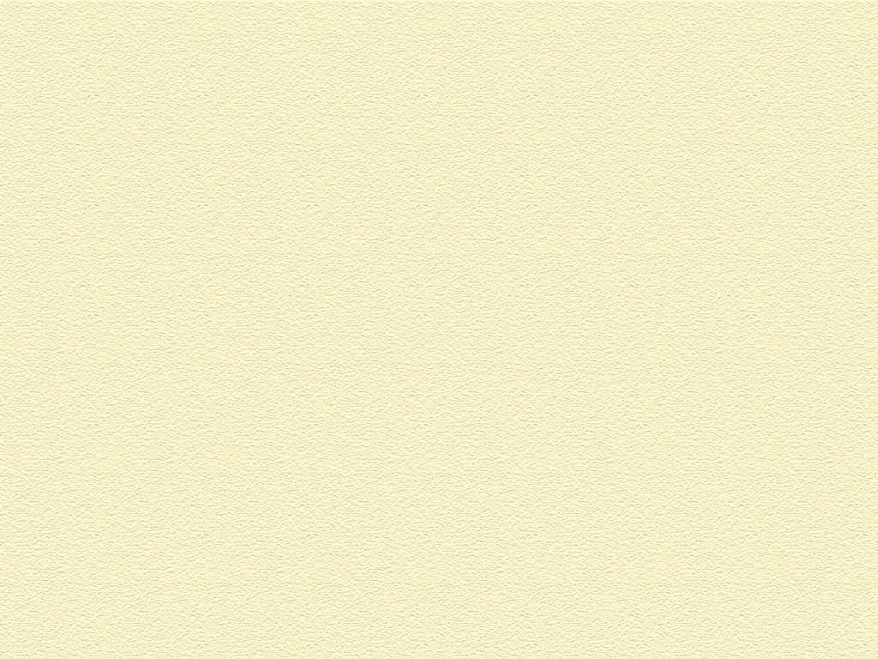
第17章习题课
习题6 证明函数
在点(0,0)连续且偏存在，但不可微.
证 函数在(0,0)的连续性由
显然

Slide 2
若函数在点(0,0)可微，则有
我们证明此不可能. 实际上
极限 不存在，从而函数在(0,0)不可微.

Slide 3
习题11 求曲面
在点(3,1,1)的切平面和法线方程.
解 微分曲面方程得
从而在点(3,1,1)的微分,也就是切面方程为
法线方程为

Slide 4
习题16设二元函数f 在区域
上连续.
(1) 若在int D内有 试问f 在D 上有何特性？
(2) 若在int D内有 f 又怎样？
(3) 在(1)中，连续性可省略吗？D可否为一般区域？
解 （1）f 与x 无关，即有函数 使得
成立(包括边界)，证明两次用微积分基本定理.
(2) 函数为常数.
(3) (1)的讨论连续性不能省略,且在一般区域不成立.
因(1) 的证明要 在水平直线段使用基本定理. (2)可以.

Slide 5
习题9设二元函数f 可微，l是
上一个确定向量. 若处处有
试问f 在 上有何特性？
解
在任何平行于l 的直线上，函数等值.
F(t) 为常数, 就是说，f(x,y) 在直线l上为常数.
注 若函数 f 在一个光滑曲线的任何点，沿切线的方向导数为0，则 f 在该曲线上为常数.

Slide 6
习题10设二元函数f 可微， 是
一组线性无关向量. 试证明：若
则f 为常数.
证 设两个向量的方向角分别为
偏导数向量(梯度)
的系数矩阵可逆,
故偏导数恒为0，所以f 为常数.

Slide 7
习题1(7)设
求
解
不要引入新的变量
不要掉项

Slide 8
不要掉项

Slide 9
习题2 设
证明：
证
即知要证明的等式成立.

Slide 10
习题6 对
使用中值定理，证明对某个 有
证
在点(0,0)和 用中值定理知，存在
就是所要证明的等式.

Slide 11
另解
证 令
使得

Slide 12
习题7 求下列函数在指定点 的泰勒公式
(到二阶为止)
解 Piano余项的泰勒公式
要拉氏余项的泰勒公式，则要用

Slide 13
到三阶为止
解 记

Slide 14
解 按间接展开的n阶为
解 可不必求导

Slide 15
习题9 求下列函数在指定范围的最大值与最小值.
解
当(x,y) 分别在点 (2,0)和(0,2)时，函数分别取得
最大值4和最小值-4.

Slide 16
解 先求稳定点，令
区域的边界曲线为在四个象限的直线段，依次为：
在第一条直线段上，
函数单减，最大值1，最小值1/4，也是第三线段上最值.
函数在第二，第四线段上最大，最小值分别为1，3/4.

Slide 17
解 先求稳定点，令
在稳定点函数值为
函数在区域边界上为0.
因为，有界闭区域上连续函数一定有最大(小)值，当这个最值在内点取得，它一定是极值.
所以函数最小值为0，最大值为

Slide 18
习题10 在已知周长为2p的一切三角形中，
求面积最大的三角形.
解 设三角形边长分别为 x, y, z
只要求下面函数的最大值
三角形区域
在边界上：
函数的稳定点满足 x=y.
最大值点

Slide 19
习题11 在xy面上求一点，使它到三直线x=0,y=0,
x+2y-16=0 的距离平方和最小.
解
最小值点为

Slide 20
习题12(p151) 已知平面上n个点的坐标分别为
试求一点，使它到这些点的距离平方和最小.
解 设
唯一极小值点，就是最小值点(重心)

Slide 21
对三角形，求一点到顶点距离平方和最小，三顶点为
所求的点为重心
记顶点 对边上中点为
则
故有

Slide 22
习题18（p152）设
某个邻域内可微,
证明：
Th17.7的证明
证 设
正方形顶点上的函数值
h固定
则有
先水平再垂直

Slide 23
若再考虑
定义函数
先垂直再水平
类似地可得

Slide 24
习题20（p152）设
试按h,k,l的正整数幂展开
证 三阶偏导均为0，所以
其中二阶项就是 f(h,k,l).

Slide 25
总习题2（p152）设
求
并考察函数在(0,0)的可微性.
证 易知
为考察函数在(0,0)的可微性，考虑极限
易知该极限不存在，故函数在(0,0)不可微.

Slide 26
总习题5（p152）设
求
证 因为行列式函数求导为各行分别求导相加，
而第一行求导得

Slide 27
总习题7（p153）设
有 ，试求u 关于x, y的函数式.
解

Slide 28
总习题8（p153）设f 在 可微，且在该点
给定n的向量 ， 相邻两向量夹角为
证明
证 设起始角为 ，其他向量角度依次为
则要证明
只要证明

Slide 29
记
为第i向量的单位向量，
分别为起点和终点，则
我们只要证明
这些向量的起点都在 ，
它们的和向量的起点为 终点为正多边形中心，也就是 即和向量为零向量.
注 可用欧拉公式证明
故该复数的实部和虚部都为0.

